Slide 1
第6章 树和二叉树
6.1 树的定义和基本术语
6.2 二叉树的定义
6.3 二叉树的遍历与线索化
6.4 树、森林
6.5 树与等价问题
6.6 赫夫曼树及其应用
6.7 树的计数
6.8 动态查找表

Slide 2
6.1 树的定义和基本术语
树型结构是一类重要的非线性数据结构，其中以树和二叉树最为常见。树结构在客观世界中广泛存在，如人类社会的族谱和各种社会机构都可用树来形象表示。本章重点讲解二叉树的存储结构及各种操作的具体实现，并研究树和森林与二叉树的转换关系。

Slide 3
6.1 树的定义和基本术语
树是n（n≥0）个结点的有限集合。当n=0时，称为空树；当n>0时，该集合满足如下条件：
(1) 其中必有一个称为根（root）的特定结点，它没有直接前驱，但有零个或多个直接后继。
(2) 其余n-1个结点可以划分成m（m≥0）个互不相交的有限集T₁，T₂，T₃，…，T_{m}，其中T_{i}又是一棵树，称为根root的子树。每棵子树的根结点有且仅有一个直接前驱，但有零个或多个直接后继。

Slide 4
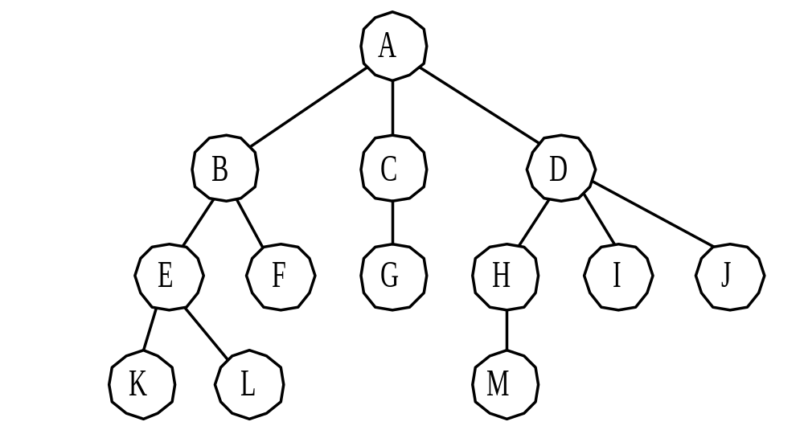
图6.1 树的图示方法

Slide 5
ADT Tree
数据对象D：一个集合，该集合中的所有元素具有相同的特性.
数据关系R： 若D为空集，则为空树。若D中仅含有一个数据元素，则R为空集，否则R={H}，H是如下的二元关系：
(1) 在D中存在唯一的称为根的数据元素root，它在关系H下没有前驱。
(2)若D-{ root }≠ф，则存在D-{ root }的一个划分D1，D2…Dm ( m>0 ) 对任意j≠k ( 1≤j, k≤m ) 有Dj∩Dk=ф,且对任意的i( 1≤i≤m ) 唯一存在数据元素 xi﹥∈H.
(3)对应于D-{ root }的划分，H-{ <root,x1>,…< root,xm> }有唯一的一个划分H1，H2，…,Hm ( m>0 ), 对任意j≠k ( 1≤j, k≤m )有Hj∩Hk=ф,且对任意i(1≤i≤m ) ,H1是Di上的二元关系，(Di, { Hi })是一棵符合本定义的树，成为根root的子树。

Slide 6
树的基本术语
· 结点：包含一个数据元素及若干指向其它结点的分支信息。
· 结点的度：一个结点的子树个数称为此结点的度。
· 叶子结点：度为0的结点，即无后继的结点，也称为终端结点。
· 分支结点：度不为0的结点，也称为非终端结点。
· 孩子结点：一个结点的直接后继称为该结点的孩子结点。在图6.1中， B、C是A的孩子。
· 双亲结点：一个结点的直接前驱称为该结点的双亲结点。在图6.1中，A 是B、C的双亲。
· 兄弟结点：同一双亲结点的孩子结点之间互称兄弟结点。在图6.1中，结点H、I、 J互为兄弟结点。

Slide 7
·堂兄弟：双亲在同一层的结点互为堂兄弟。
·祖先结点：一个结点的祖先结点是指从根结点到该结点的路径上的所有结点。在图6.1中，结点K的祖先是A、B、E。
·子孙结点：以某结点为根的子树中的任一结点都称为该结点的子孙 。在图6.1中，结点D的子孙是H、I、 J、 M。
·结点的层次：从根结点开始定义，根结点的层次为1，根的直接后继的层次为2，依此类推。
·树的度： 树中所有结点的度的最大值。
·树的高度（深度）： 树中所有结点的层次的最大值。
·有序树：在树T中，如果各子树T_{i}之间是有先后次序的，则称为有序树。否则称为无序树 。
·森林：m（m≥0）棵互不相交的树的集合。将一棵非空树的根结点删去，树就变成一个森林；反之，给森林增加一个统一的根结点，森林就变成一棵树。

Slide 8
结点A,B,C,D,L,M的度分别是多少？叶子结点都有哪些？结点A，C，D，M的孩子结点是什么？子孙结点是什么？双亲结点是什么？F、D、I、M兄弟结点是什么？堂兄弟结点都是什么？结点K,M的祖先结点是什么？树的度是多少？高度是多少？

Slide 9
6.2 二叉树的定义
6.2.1 二叉树的定义
定义：我们把满足以下两个条件的树形结构叫做二叉树（Binary Tree）：
（1） 每个结点至多只有二棵子树（即度都不大于2）；
（2）二叉树的子树有左右之分，其次序不能任意颠倒。
由此定义可以看出，一个二叉树中的每个结点只能含有0、 1或2个孩子，而且每个孩子有左右之分。我们把位于左边的孩子叫做左孩子，位于右边的孩子叫做右孩子。

Slide 10
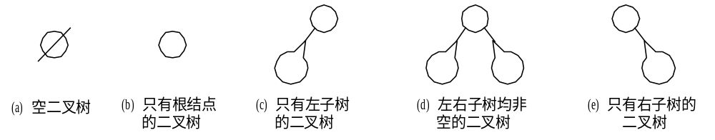
图6.2 二叉树的五种基本形态

Slide 11
与树的基本操作类似，二叉树有如下基本操作：
(1) InitBiTree（&T）;
操作结果：构造空二叉树。
(2) DestoryBitree（&T）;
初始条件：二叉树T存在。
操作结果：销毁二叉树T。
(3) GreateBiTree（&T,definition）;
初始条件：definition给出二叉树T的定义。
操作结果：按definition构造二叉树T。
(4) ClearBiTree（&T）;
初始条件：二叉树T存在。
操作结果：将二叉树T清为空树。

Slide 12
(5) BiTreeEmpty（T）;
初始条件：二叉树T存在。
操作结果：若T为空二叉树，则返回TRUE，否则FLASE。
(6) BiTreeDepth（T）;
初始条件：二叉树T存在。
操作结果：返回T的深度。
(7) Root（T）；
初始条件：二叉树T存在。
操作结果：返回T的根。
(8) Value(T,e);
初始条件：二叉树T存在，e是T中某个结点。
操作结果：返回e的值。

Slide 13
(9) Assign（T，&e,value）;
初始条件：二叉树T存在，e是T中某个结点。
操作结果：结点e赋值为value。
(10) Parent（T，e）；
初始条件：二叉树T存在，e是T中某个结点。
操作节点：返回e的右孩子。若e无左孩子，则返回“空”；
(11) LeftChild（T，e）;
初始条件：二叉树T存在，e是T中某个结点。
操作结果：返回e的左孩子。若e无左孩子，则返回“空”。
(12) RightChild（T，e）;
初始条件：二叉树T存在，e是T中某个结点。
操作结果：返回e 的右孩子。

Slide 14
6.2.2 二叉树的性质
性质1: 在二叉树的第i层上至多有2^{i-1}个结点(i≥1)。
证明： 用数学归纳法。
归纳基础：当i=1时，整个二叉树只有一根结点，此时2^{i-1}=2⁰=1，结论成立。
归纳假设：假设i=k-1时结论成立，即第k-1层上结点总数最多为2^{k-2}个。
现证明当i=k时， 结论成立：
因为二叉树中每个结点的度最大为2，则第k层的结点总数最多为第k层上结点最大数的2倍，即2×2^{k-2}=2^{k-1}，故结论成立。

Slide 15
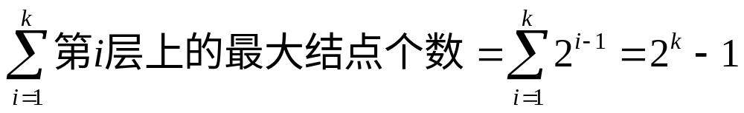
性质2: 深度为k的二叉树至多有2^{k}-1个结点（k≥1）。
证明：因为深度为k的二叉树，其结点总数的最大值是将二叉树每层上结点的最大值相加，所以深度为k的二叉树的结点总数至多为
故结论成立。

Slide 16
性质3: 对任意一棵二叉树T，若终端结点（叶子结点）数为n₀，而度数为2的结点数为n₂，则n₀=n₂+1。
证明：设二叉树中结点总数为n，n₁为二叉树中度为1的结点总数。因为二叉树中所有结点的度都小于等于2，结点总数应该等于度数为0的节点，度数为1的节点和度数为2的节点个数之和，所以有：
n=n₀+n₁+n₂
设二叉树中分支（结点之间的连线）数目为B，因为除根结点外，每个结点均对应一个进入它的分支，所以有
n=B+1

Slide 17
又因为二叉树中的分支都是由度为1和度为2的结点发出， 所以分支数目为
B=n₁+2n₂
整理上述两式可得到
n=B+1=n₁+2n₂+1
将n=n₀+n₁+n₂代入上式，得出n₀+n₁+n₂=n₁+2n₂+1，整理后得n₀=n₂+1，故结论成立。

Slide 18
满二叉树：
深度为k且有2^{k}-1个结点的二叉树。在满二叉树中，每层结点都是满的，即每层结点都具有最大结点数。图6.3(a)所示的二叉树，即为一棵满二叉树。
满二叉树的顺序表示，即从二叉树的根开始，层间从上到下，层内从左到右，逐层进行编号（1， 2， …， n）。
请问：假设一棵满二叉树的高度为L，那么叶子节点有可能所在的层次是？

Slide 19
完全二叉树：
深度为k，结点数为n的二叉树，如果其结点1~n的位置序号分别与满二叉树的结点1~n的位置序号一一对应，则为完全二叉树， 如图6.3(b)所示。
满二叉树必为完全二叉树， 而完全二叉树不一定是满二叉树。
完全二叉树的特点
⑴叶子只能在层次最大的两层上出现；
⑵对任意一个结点，右分支下的子孙的最大层次为L，则左分支为L或L+1 。

Slide 20
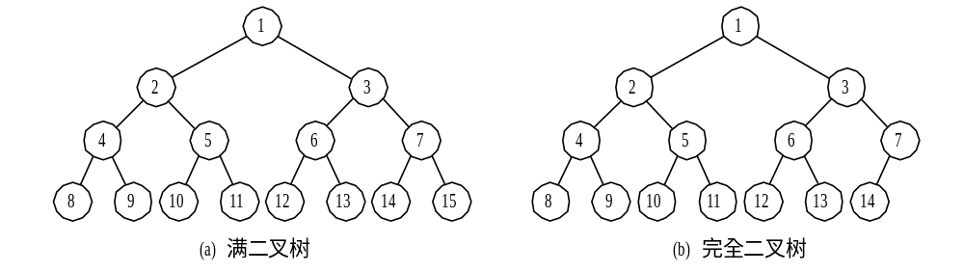
如果一个结点有左孩子，那么这个结点一定有右孩子，对吗？
图6.3 满二叉树与完全二叉树

Slide 21
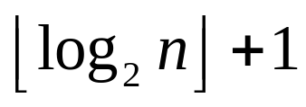

性质4：具有n个结点的完全二叉树的深度为
证明：假设n个结点的完全二叉树的深度为k，根据性质2可知，k-1层满二叉树的结点总数为
n₁=2^{k-1}-1
k层满二叉树的结点总数为
n₂=2^{k}-1
显然有n₁<n≤n₂，进一步可以推出n₁+1≤n<n₂+1。
将n₁=2^{k-1}-1和n₂=2^{k}-1代入上式，可得2^{k-1}≤n<2^{k}，即 k-1≤log₂n<k。
因为k是整数，所以k-1= ，k= , 故结论成立。

Slide 22
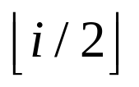
性质5: 对于具有n个结点的完全二叉树，如果按照从上到下和从左到右的顺序对二叉树中的所有结点从1开始顺序编号， 则对于任意的序号为i的结点有：
（1） 如i=1，则序号为i的结点是根结点，无双亲结点；如i>1，则序号为i的结点的双亲结点序号为 。
（2） 如2×i>n，则序号为i的结点无左孩子；如2×i≤n，则序号为i的结点的左孩子结点的序号为2×i。
（3）如2×i＋1>n，则序号为i的结点无右孩子；如2×i＋1≤n，则序号为i的结点的右孩子结点的序号为2×i＋1。

Slide 23
可以用归纳法证明其中的（2）和（3）：
当i=1时，由完全二叉树的定义可知，如果2×i=2≤n，说明二叉树中存在两个或两个以上的结点，所以其左孩子存在且序号为2；反之，如果2>n，说明二叉树中不存在序号为2的结点，其左孩子不存在。同理，如果2×i+1=3≤n，说明其右孩子存在且序号为3；如果3>n，则二叉树中不存在序号为3的结点，其右孩子不存在。
假设对于序号为j(1≤j≤i)的结点，当2×j≤n时，其左孩子存在且序号为2×j，当2×j>n 时，其左孩子不存在；当2×j+1≤n时，其右孩子存在且序号为2×j+1，当2×j+1>n时，其右孩子不存在。

Slide 24
当i=j+1时，根据完全二叉树的定义，若其左孩子存在， 则其左孩子结点的序号一定等于序号为j的结点的右孩子的序号加1，即其左孩子结点的序号等于（2×j+1）+1=2（j+1）=2×i，且有2×i≤n；如果2×i>n，则左孩子不存在。若右孩子结点存在，则其右孩子结点的序号应等于其左孩子结点的序号加1，即右孩子结点的序号为2×i+1，且有2×i+1≤n；如果2×i+1>n，则右孩子不存在。
故（2）和（3）得证。

Slide 25
由（2）和（3）我们可以很容易证明（1）。
当i=1时，显然该结点为根结点，无双亲结点。当i>1时，设序号为i的结点的双亲结点的序号为m，如果序号为i的结点是其双亲结点的左孩子，根据（2）有i=2×m，即m=i/2; 如果序号为i的结点是其双亲结点的右孩子，根据（3）有i=2×m+1，即m=（i-1）/2=i/2-1/2，综合这两种情况，可以得到，当i>1时，其双亲结点的序号等于 。证毕。

Slide 26
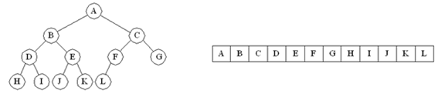
6.2.3 二叉树的存储结构
二叉树的结构是非线性的， 每一结点最多可有两个后继。
二叉树的存储结构有两种： 顺序存储结构和链式存储结构。
顺序存储结构
用一组地址连续的存储单元，依次自上而下、自左至右存储完全二叉树上的结点元素，即将完全二叉树上编号为i 的结点元素存储在数组的第i –1个分量中。
这是一个什么树？
图6.4 二叉树与顺序存储结构

Slide 27
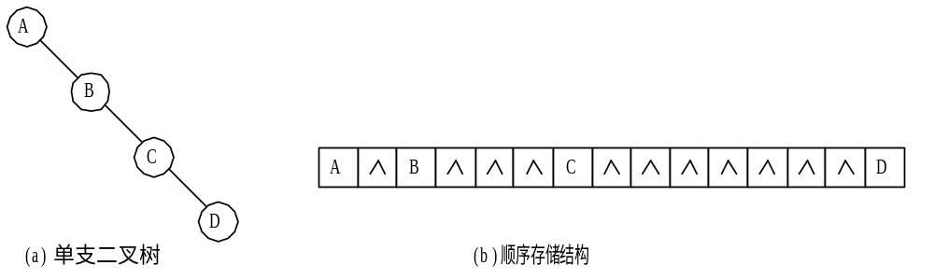
图6.5 单支二叉树与其顺序存储结构
问：对于图6.5的单分支二叉树，需要分配多少长度的内存？实际存储的数据元素有几个？
什么树适合用顺序存储结构，什么树不适合顺序存储结构？

Slide 28
2. 链式存储结构
对于任意的二叉树来说，每个结点只有两个孩子，一个双亲结点。我们可以设计每个结点至少包括三个域：数据域、 左孩子域和右孩子域：
LChild | Data | RChild
其中，LChild域指向该结点的左孩子，Data域记录该结点的信息，RChild域指向该结点的右孩子。

Slide 29
用C语言可以这样声明二叉树的二叉链表结点的结构：
typedef struct BiTNode
{
  TElemType data;
  struct BiTNode *LChild;
  struct BiTNode *RChild;
}BiTNode, *BiTree;
有时，为了便于找到父结点，可以增加一个Parent域，Parent域指向该结点的父结点，称为三叉链表。该结点结构如下：
LChild | Data | parent | RChild

Slide 30
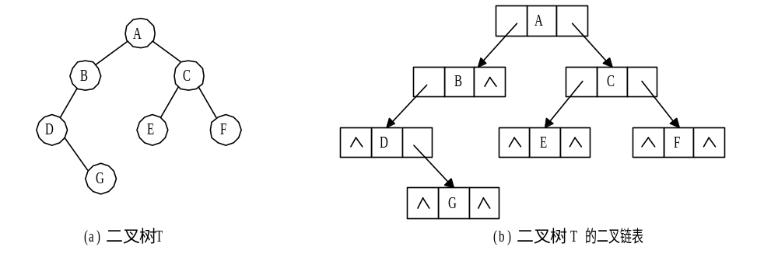
图6.6 二叉树和二叉链表

Slide 31
若一个二叉树含有n个结点，则它的二叉链表中必含有2n个指针域，其中必有n＋1个空的链域。此结论证明如下：
证明：分支数目B=n-1，因为除了根结点，其余结点必然有一个分支指向它，也就是说必然有一个指针域指向它，即非空的链域有n-1个，故空链域有2n-(n-1)=n+1个。
不同的存储结构实现二叉树的操作也不同。如要找某个结点的父结点，在三叉链表中很容易实现；在二叉链表中则需从根指针出发一一查找。可见，在具体应用中，需要根据二叉树的形态和需要进行的操作来决定二叉树的存储结构。

Slide 32
6.3 二叉树的遍历与线索化
6.3.1 二叉树的遍历
在二叉树的一些应用中，常常要求在树中查找某种特征的结点，或者对树中结点逐一进行某种处理。这就提出了如何按照某种搜索路径访问树种每个结点，使得每个节点都能被访问一次，而且仅被访问一次，称之为遍历二叉树。
二叉树是一种非线性结构，每个结点都可能有两棵子树，因而需要寻找一种规律，使二叉树上的结点能排列在一个线性队列上，从而便于遍历操作。

Slide 33
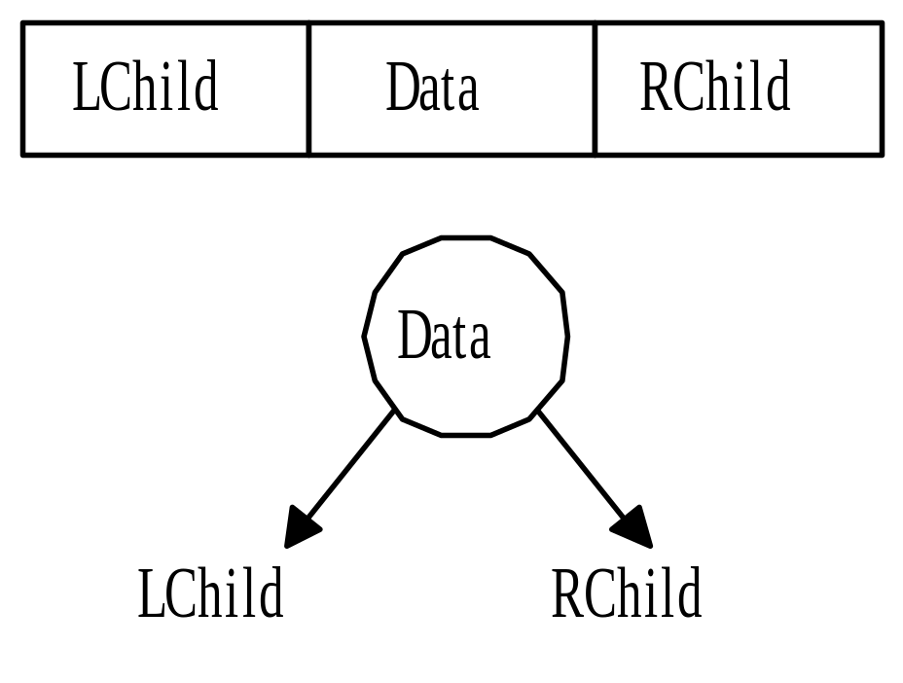
6.3 二叉树的遍历与线索化
6.3.1 二叉树的遍历
图6.7 二叉树结点的基本结构

Slide 34
访问的含义很广。我们用L、D、R分别表示遍历左子树、访问根结点、 遍历右子树， 那么对二叉树的遍历顺序就可以有六种方式：
  (1) 访问根，遍历左子树，遍历右子树（记做DLR）。
  (2) 访问根，遍历右子树，遍历左子树（记做DRL）。
  (3) 遍历左子树，访问根，遍历右子树（记做LDR）。
  (4) 遍历左子树，遍历右子树，访问根（记做LRD）。
  (5) 遍历右子树，访问根，遍历左子树（记做RDL）。
  (6) 遍历右子树，遍历左子树，访问根（记做RLD）。

Slide 35
如果限定先左后右，只有三种情况，分别称之为：先（根）序遍历、中（根）序遍历、后（根）序遍历，可以看到遍历是递归定义的，即在其子树中亦按上述规律进行遍历。
下面就分别介绍三种遍历方法的递归定义。
  先序遍历（DLR）操作过程
若二叉树为空，执行空操作，否则依次执行如下3个操作
(1) 访问根结点；
(2) 按先序遍历左子树；
(3) 按先序遍历右子树。

Slide 36
中序遍历（LDR）操作过程：
若二叉树为空，执行空操作，否则依次执行如下3个操作：
(1) 按中序遍历左子树；
(2) 访问根结点；
(3) 按中序遍历右子树。
后序遍历（LRD）操作过程：
若二叉树为空，执行空操作，否则依次执行如下3个操作：
(1) 按后序遍历左子树；
(2) 按后序遍历右子树；
(3) 访问根结点。

Slide 37
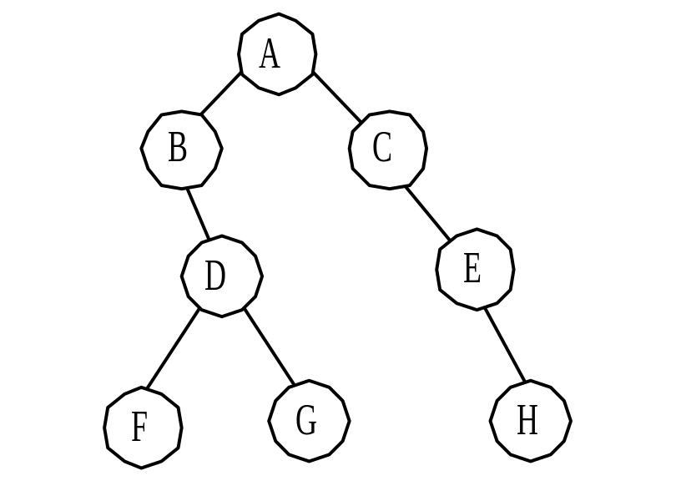
对于如图6.8所示的二叉树，其先序、中序、后序遍历的序列如下：
    先序遍历： A、 B、 D、 F、 G、 C、 E、 H 。
    中序遍历： B、 F、 D、 G、 A、 C、 E、 H 。
    后序遍历： F、 G、 D、 B、 H、 E、 C、 A 。
  先序遍历（DLR）
(1) 访问根结点；
(2) 按先序遍历左子树；
(3) 按先序遍历右子树。
  中序遍历（LDR）
(1)按中序遍历左子树；
(2) 访问根结点；
(3) 按中序遍历右子树。
  后序遍历（LRD）
(1)按后序遍历左子树；
(2)按后序遍历右子树；
(3) 访问根结点；
图6.8 二叉树

Slide 38
1） 先序遍历
/*visit函数对数据元素操作的函数，最简单的visit函数是：
Status PrintElement(TElemType e){
printf(e);
return OK;
} */
Status PreOrderTraverse ( Bitree T, Status ( * Visit ) ( TelemType e ) )
{
if ( T )
{
if ( Visit ( T->data ) )
if ( PreOrderTraverse ( T->lchild , Visit ) )
if ( PreOrderTraverse ( T->rchild, Visit ) ) return OK;
return ERROR; //函数是不可能执行到这一步的，这里主要是为了防止警告
}
else return OK; //当T树为空树的时候，停止递归
}

Slide 39
1） 先序遍历
如果访问数据只是为了输出数据的值，代码可以改为：
Status PreOrderTraverse ( Bitree T)
{
if ( T )
{
printf( T->data ) ;
PreOrderTraverse ( T->lchild ) ;
PreOrderTraverse ( T->rchild) ;
}
else
return OK; //当T树为空树的时候，停止递归
}

Slide 40
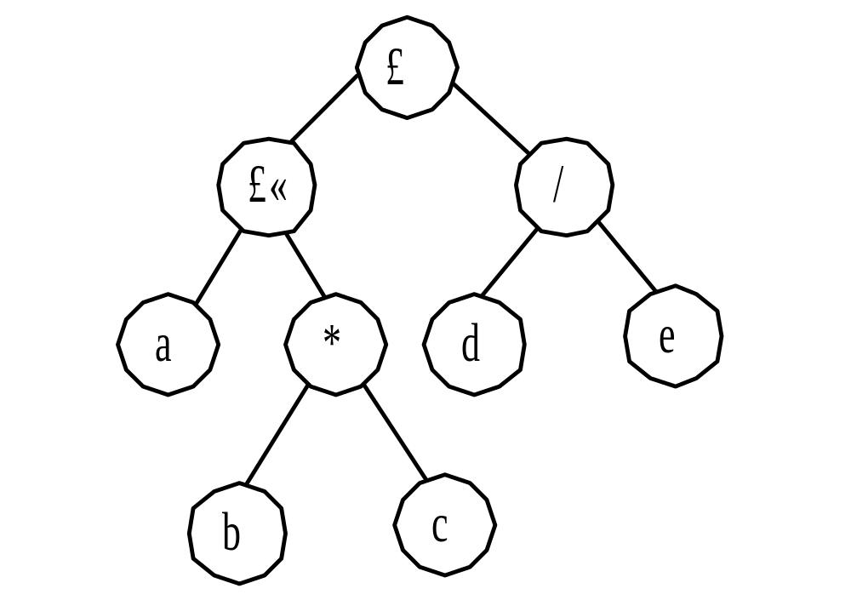
最早提出遍历问题是对存储在计算机中的表达式求值。例如：a+b*c-d/e。该表达式用二叉树表示如图6.9所示。
图6.9 算术式的二叉树表示

Slide 41
当我们对此二叉树进行先序、中序、后序遍历时，便可获得表达式的前缀、中缀、后缀书写形式： 
  前缀： -+a*bc/de 
  中缀： a+b*c-d/e 
  后缀： abc*+de/- 
其中中缀形式是算术表达式的通常形式，只是没有括号。 前缀表达式称为波兰表达式。算术表达式的后缀表达式被称作逆波兰表达式。 在计算机内，使用后缀表达式易于求值。

Slide 42
中序遍历非递归算法：基于栈的递归消除
依据中序遍历递归算法的原理，首先中序遍历当前根节点左子树，然后访问根节点，最后中序遍历根节点的右子树。
非递归操作：
1，遇到一个结点，就把它压栈，当栈顶记录中的指针非空时，应遍历左子树，即指向左子树根的指针进栈；
2，重复上述操作，直到栈顶记录中的指针值为空，则应退至上一层，如果是从左子树返回，则应访问当前层即栈顶记录中指针所指的根节点，并出栈；
3，若是从右子树返回，则表明当前层的遍历结束，应继续出栈。

Slide 43
中序遍历算法操作步骤：
1，首先初始化一个栈，并将根结点压栈；
2，如果栈为空，直接返回；
3，否则从当前根结点开始，将其左孩子压栈，继续访问左孩子的左孩子，并压栈，也就是说将最左边的所有结点都压栈，直到该结点没有左孩子节点位置，也就是左孩子结点的指针域为空。
4，该结点是目前子树的根结点，将其出栈，并执行相应的操作，然后将其右孩子结点压栈。如果右孩子不为空，将其看做当前子树根节点，遍历其左子树，重复步骤2和3.
5，如果右孩子为空，继续出栈顶元素。然后重复步骤4。

Slide 44
  P指向当前要操作根结点的指针，栈S里存储遍历时经过但还没有被访问的节点
  Status InOrderTraverse( BiTree T, Status ( * Visit ) ( TelemType e ) )
  { //中序遍历二叉树的非递归算法
  SqStack S；
  InitStack ( S ); Push ( S, T ); //根结点指针进栈
  While( !StackEmpty ( S ) )
  {
  while ( GetTop ( S, p ) &&p) Push ( S, p->lchild );
  Pop ( S, p ); //空指针出栈
  if ( !StackEmpty ( S ) )
  {
  Pop ( S, p ); if ( !Visit ( p->data ) ) return ERROR;
  Push ( S, p->rchild );
  }// if
  }// While
  return OK;
  }// InOrderTraverse

Slide 45
从另外一个角度来看，遍历右子树时不再需要保存当前层的根指针，也就是空指针不需要压栈。
  Status InOrderTraverse ( BiTree T, Status ( *Visit ) ( TelemType e ) )
  {
  SqStack S;
  InitStack ( S ); p=T;
  while ( p || !StackEmpty ( S ) )
  {
  if ( p ) { Push ( S, p ); p=p->lchild; }
  else{
  Pop ( S, p );
  Visit ( p->data );
  p=p->rchild;
  }
  }
  return OK;
  }

Slide 46
遍历算法应用
1. 输出二叉树中的结点
遍历算法将走遍二叉树中的每一个结点，故输出二叉树中的结点并无次序要求，因此可用三种遍历中的任何一种算法完成。
1） 先序遍历只实现输出操作的递归实现
void PreOrder(BTree T){
//递归先序遍历
if(T){
printf("%d ",T->data);
PreOrder(T->lchild);
PreOrder(T->rchild);
}
}
写出中序遍历和后续遍历递归实现输出操作。

Slide 47
遍历算法应用
2. 输出二叉树中的叶子结点
输出二叉树中的叶子结点与输出二叉树中的结点相比，它是一个有条件的输出问题，即在遍历过程中走到每一个结点时需进行测试，看是否有满足叶子结点的条件。
void PreOrder(BiTree T)
{
if (T! =NULL)
{
if (T ->LChild==NULL && T ->RChild==NULL)
printf (T ->data); /* 输出叶子结点 * /
PreOrder(T ->LChild); /* 先序遍历左子树 */
PreOrder(T ->RChild); /* 先序遍历右子树 */
}
}

Slide 48
3. 统计叶子结点数目
/* LeafCount是保存叶子结点数目的全局变量, 调用
之前初始化值为0 */
void leaf(BiTree T)
{//后续遍历实现
if(T! =NULL)
{
if (T ->LChild==NULL && T->RChild==NULL)
LeafCount++;
leaf(T->LChild);
leaf(T->RChild);
}
}

Slide 49
3. 统计叶子结点数目
/* 不用全局变量，用返回值的方式把叶子节点个数返回*/
int leaf(BiTree T)
{//后续遍历实现
static int LeafCount=0;
if(T! =NULL)
{
if (T ->LChild==NULL && T->RChild==NULL)
LeafCount++;
leaf(T->LChild);
leaf(T->RChild);
}
return LeafCount;
}

Slide 50
/* 另外一种递归算法，不用全局变量和静态变量，如果是空树，返回0；如果只有一个结点，返回1；否则为左右子树的叶子结点数之和 */
int leaf(BiTree T)
{
int LeafCount;
if(T==NULL)
LeafCount =0;
else if((T->LChild==NULL)&&(T->RChild==NULL))
LeafCount =1;
else
LeafCount =leaf(T->LChild)+leaf(T->RChild);
/* 叶子数为左右子树的叶子数目之和 */
return LeafCount;
}

Slide 51
4. 建立二叉链表方式存储的二叉树
给定一棵二叉树，我们可以得到它的遍历序列；反过来，给定一棵二叉树的遍历序列，我们也可以创建相应的二叉链表。 这里所说的遍历序列是一种“扩展的遍历序列”。在通常的遍历序列中，均忽略空子树，而在扩展的遍历序列中，必须用特定的元素表示空子树。假设，我们用先序序列创建一棵二叉树：
A B C Φ Φ D E Φ G Φ Φ F Φ Φ Φ
其中用Φ表示空格字符，表示空子树。

Slide 52
按先序序列创建一棵二叉树
Status CreateBiTree( BiTree &T ) {
scanf ( &ch );
if ( ch ==’ ’ ) T = NULL;
else{
if ( !( T=( BiTNode * ) malloc (sizeof(BiTNode ) ) ) )
exit ( OVERFLOW );
T->data=ch;
CreateBiTree( T->lchild );
CreateBiTree( T->rchild );
}
return OK;
}

Slide 53
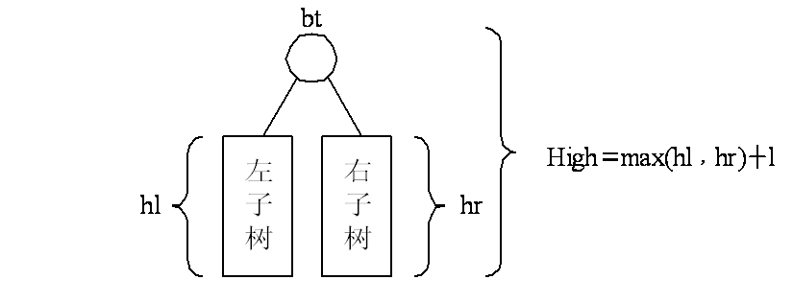
5 求二叉树的高度
图6.12 二叉树高度示意图

Slide 54
设函数表示二叉树bt的高度，则递归定义如下:
· 若bt为空，则高度为0。
·若bt非空，其高度应为其左右子树高度的最大值加1， 如图6.12所示。
二叉树的高度(深度)为二叉树中结点层次的最大值，即结点的层次自根结点起递推。设根结点为第1层的结点，所有h层的结点的左右孩子结点在h+1层，则可以通过后序遍历计算二叉树中的每个结点的层次，其中最大值即为二叉树的高度。

Slide 55
int PostTreeDepth(BiTree T) /* 后序遍历求二叉树的高度递归算法 */
{
  int hl, hr, max;
  if(T==NULL)
  return 0;
  else
  {
  hl=PostTreeDepth(T->LChild); /* 求左子树的深度 */
  hr=PostTreeDepth(T->RChild); /* 求右子树的深度 */
  max=hl>hr?hl: hr; /* 得到左、 右子树深度较大者*/
  return max+1; /* 返回树的深度 */
  }
}

Slide 56
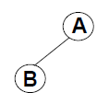
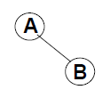

7.由两种遍历序列确定二叉树
问题：已知三种遍历中的任意两种遍历序列， 能否唯一确定一棵二叉树呢？
答案是： 必须要有中序遍历才行 ！
二叉树会是什么样？
如果没有中序：
➢ 先序遍历序列：A B
➢ 后序遍历序列：B A

Slide 57
例：已知先序序列和中序序列分别为：
先序序列：18 14 7 3 11 22 35 27
中序序列： 3 7 11 14 18 22 27 35
求解过程：
由先序序列得知二叉树的根为18，则其左子树的中序序列为（3， 7， 11， 14）, 右子树的中序序列为（22， 27， 35）。反过来得知其左子树的先序序列必为（14，7，3，11），右子树的先序序列为（22， 35， 27）。类似地，可由左子树的先序序列和中序序列构造得18的左子树，由右子树的先序序列和中序序列构造得18的右子树。

Slide 58
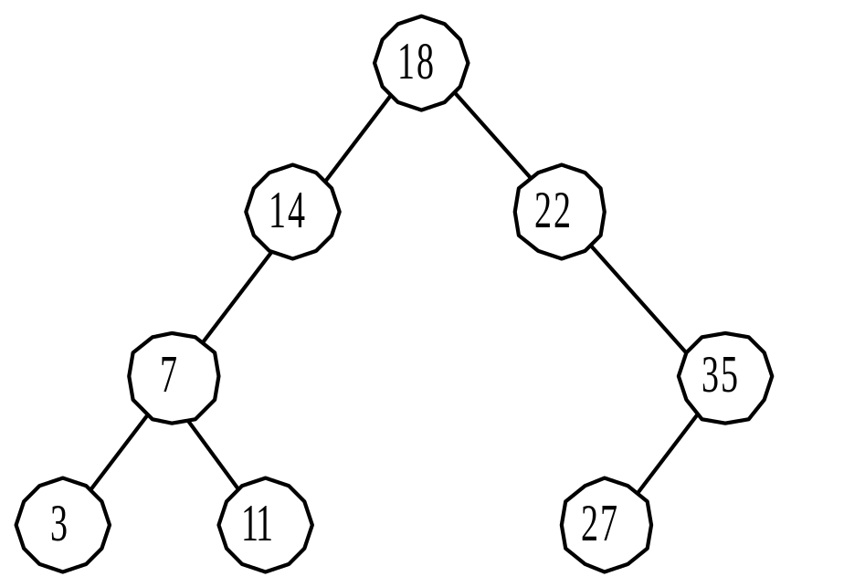
先序序列：18 14 7 3 11 22 35 27
中序序列： 3 7 11 14 18 22 27 35
图6.9 由先序和中序序列构造一棵二叉树

Slide 59
先序序列：3 5 9 10 8 1 13 14
中序序列：9 10 5 3 13 1 14 8
请画出对应的二叉树
后序序列：9 4 5 2 3 8 21
中序序列：9 5 4 21 3 2 8
请画出对应的二叉树？

Slide 60
按层次遍历
二叉树遍历的核心问题：二维结构的线性化
按层次遍历：
访问根结点（D）
按照从左到右的顺序访问第二层结点（根的左右孩子DL、DR）
按照从左到右的顺序访问第三层结点（DL的左右孩子，DR的左右孩子）
……
问题：
如何保证访问顺序正确？
分析：
先访问的结点，它的孩子也是下一层最先被访问到的。
需要一个存储结构有效控制访问顺序
存储结构：队列

Slide 61
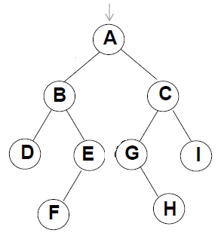
按层次遍历
❖ 队列实现：遍历从根结点开始，首先将根结点入队，然后开始执行循环：结点出队、访问该结点、其左右儿子入队
队列
B
A
C
D
E
G
I
F
H
按层次遍历 =>
A
B
C
D
E
G
I
F
H

Slide 62
算法实现：
void LevelOrderTraversal ( BiTree BT )
{
Queue Q; BiTree T;
if ( !BT ) return; /* 若是空树则直接返回 */
InitQueue( Q ); /*创建并初始化队列Q*/
EnQueue( Q, BT );
while ( !IsEmptyQueue( Q ) ) {
DeQueue( Q, T );
printf(“%d\n”, T->Data); /*访问取出队列的结点*/
if ( T->Left ) EnQueue( Q, T->Left ); /*左孩子入队列*/
if ( T->Right ) EnQueue( Q, T->Right ); /*右孩子入队列*/
}
}

Slide 63
6.3.2 线索二叉树
1. 基本概念
二叉树的遍历运算是将二叉树中结点按一定规律线性化的过程。当以二叉链表作为存储结构时，只能找到结点的左、右孩子信息，而不能直接得到结点在遍历序列中的前驱和后继信息。要得到这些信息可采用以下两种方法：第一种方法是在每个节点上增加两个指针域fwd和bkwd，分别指示节点在任一种遍历时得到的前驱和后继信息，显然，这样使得结构的存储密度大大降低；第二种方法是充分利用二叉链表中的空链域，将遍历过程中结点的前驱、后继信息保存下来。

Slide 64
我们知道，在有n个结点的二叉链表中共有2n个链域，但只有n-1个有用的非空链域，其余n+1个链域是空的。我们可以利用剩下的n+1个空链域来存放遍历过程中结点的前驱和后继信息。现作如下规定：若结点有左子树，则其LChild域指向其左孩子，否则LChild域指向其前驱结点；若结点有右子树，则其RChild域指向其右孩子，否则RChild域指向其后继结点。为了区分孩子结点和前驱、后继结点，为结点结构增设两个标志域，如下所示：
LChild | Ltag | Data | Rtag | RChild

Slide 65
其中：
0 LChild域指示结点的左孩子
LChild域指示结点的遍历前驱
0 RChild域指示结点的右孩子
1 RChild域指示结点的遍历后继
LTag=
RTag=
在这种存储结构中，指向前驱和后继结点的指针叫做线索。 以这种结构组成的二叉链表作为二叉树的存储结构，叫做线索链表。对二叉树以某种次序进行遍历并且加上线索的过程叫做线索化。线索化了的二叉树称为线索二叉树。

Slide 66
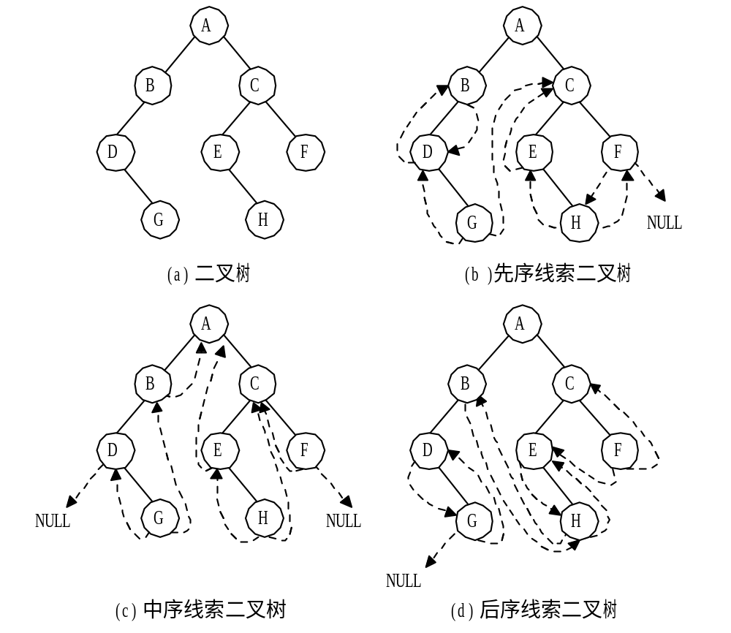
图6.14 线索二叉树

Slide 67
3. 在线索二叉树中找前驱、 后继结点
1）对中序线索树：
找前驱 若 ltag=0 指示该结点的左孩子。此时的前驱为
该结点左子树最右下结点为前驱 。
若 ltag=1 则lchild指示前驱。
找后继 若 rtag=0 指示该结点的右孩子。此时的后继为
该结点右子树最左下结点为后继。
若 rtag=1 则rchild指示后继。

Slide 68
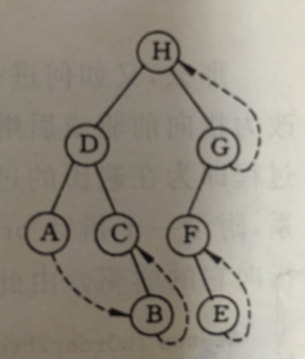
对后序线索树找后继，分3种情况
① 若结点x是二叉树的根，则后继为空；比如节点H。
② 若x是双亲的右孩子或是双亲的左孩子且双亲没有右子树，则后继为双亲；比如B的后继为节点C，C的后继为D，F的后继结点为G。
③ 若x是双亲的左孩子，且双亲有右子树，则后继为双亲右子树，第一个遍历的结点。比如节点D的后继为节点E。
可见，在后序线索化树上找后继时需知道双亲，即需带标志域的三叉链表作为存储结构。

Slide 69
6.4 树和森林
本节讨论树的表示及其遍历操作，并建立森林与二叉树的对应关系。
6.4.1 树的存储结构
树的存储结构有多种，主要存储方法有以下三种：
1. 双亲表示法
这种方法用一组连续的空间来存储树中的结点，在保存每个结点的同时附设一个指示器来指示其双亲结点在表中的位置， 其结点的结构如下：
数据
双亲
Data | Parent

Slide 70
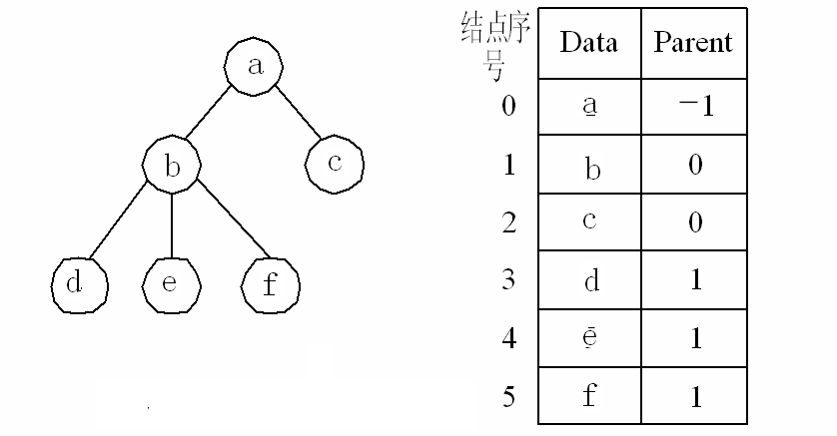
图6.18 树的双亲表示法

Slide 71
双亲表示法的形式说明如下：
#define MAX_TREE_SIZE 100
typedef struct PTNode {
TelemType data;
int parent;
}PTNode;
typedef struct{
PTNode nodes[ MAX_TREE_SIZE ];
int r, n;//根的位置和结点个数
}Ptree;
PARENT ( T, x ) 常数量时间;反复PARENT操作可找到树的根。

Slide 72
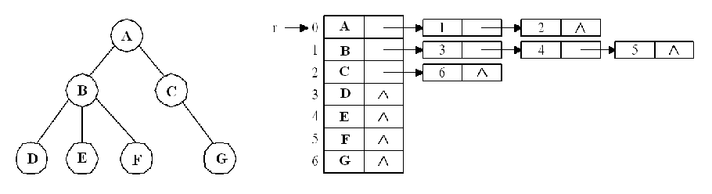
2. 孩子表示法
这种方法通常是把每个结点的孩子结点排列起来，构成一个单链表，称为孩子链表。n个结点共有n个孩子链表（叶子结点的孩子链表为空表），而n个结点的数据和n个孩子链表的头指针又组成一个顺序表。
图6.19 树的孩子链表表示法

Slide 73
这种存储结构的形式说明如下：
typedef struct CTNode {
int child;
struct CTNode *next;
}*ChildPtr;
typedef struct {
TelemType data;
ChildPtr firstchild;
}CTBox;
typedef struct {
CTBox nodes [MAX_TREE_SIZE];
int n, r;//结点个数和根的位置
}Ctree;

Slide 74
3. 孩子兄弟表示法又称为二叉树表示法和二叉链表表示法
链表中结点的两个链域分别指向该结点的第一个孩子结点和下一个兄弟结点，分别命名为firstchild域和nextsibling域
typedef struct CSNode {
ElemType data;
struct CSNode *firstchild, *nextsibling;
}CSNode, *CSTree;
这种存储结构便于实现树的各种操作，例如：如果要访问结点x的第i个孩子，则只要先从FirstChild域找到第一个孩子结点，然后沿着这个孩子结点的Nextsibling域连续走i-1步，便可找到x的第i个孩子。如果在这种结构中为每个结点增设一个Parent域，则同样可以方便地实现查找双亲的操作。

Slide 75
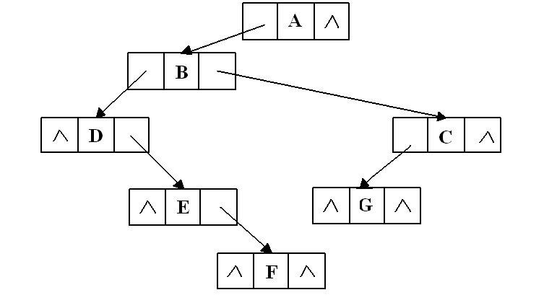
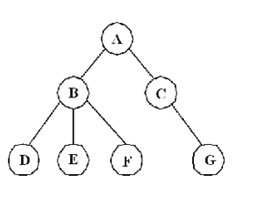
图6.20 树的孩子兄弟表示法

Slide 76
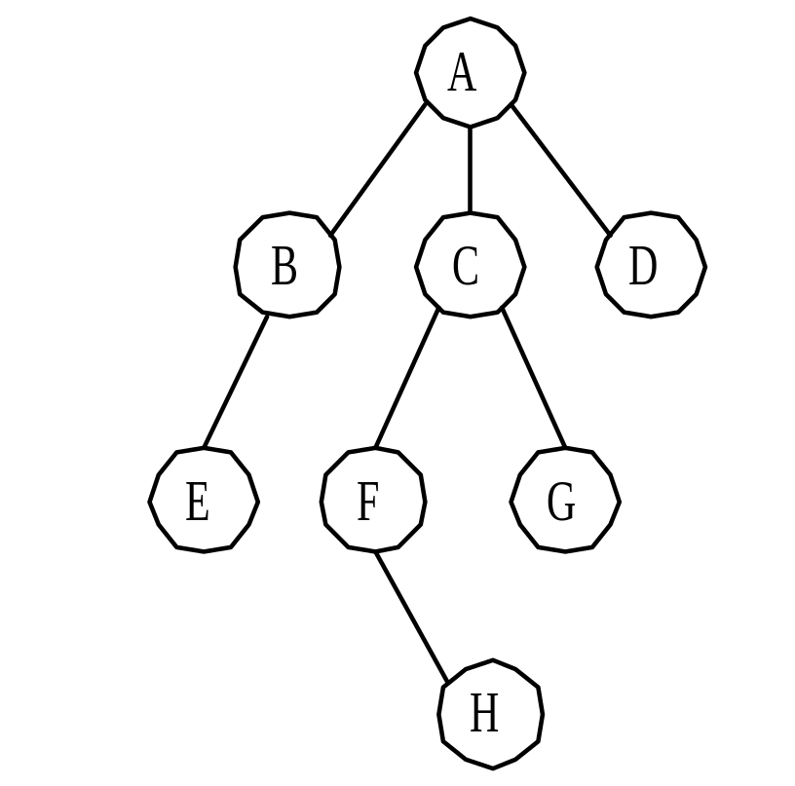
6.4.2 森林与二叉树的转换
1. 树转换为二叉树
图6.21 树

Slide 77
将一棵树转换为二叉树的方法是：
(1) 树中所有相邻兄弟之间加一条连线。
(2) 对树中的每个结点，只保留其与第一个孩子结点之间的连线，删去其与其它孩子结点之间的连线。
(3) 以树的根结点为轴心，将整棵树顺时针旋转一定的角度，使之结构层次分明。
可以证明，树做这样的转换所构成的二叉树是唯一的。 图6.22给出了将图6.21所示的树转换为二叉树的转换过程示意。

Slide 78
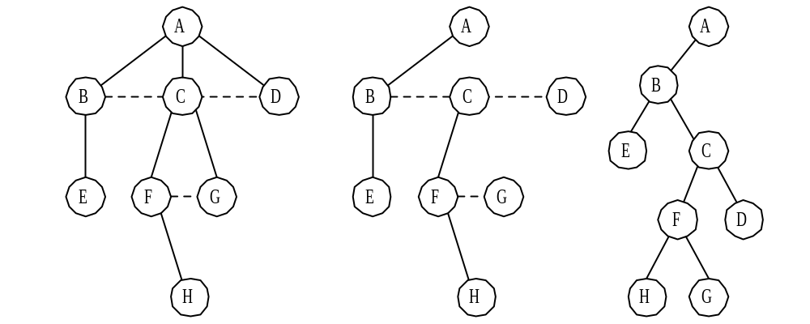
转化后的二叉树肯定没有右子树，对吗？
图6.22 树到二叉树的转换

Slide 79
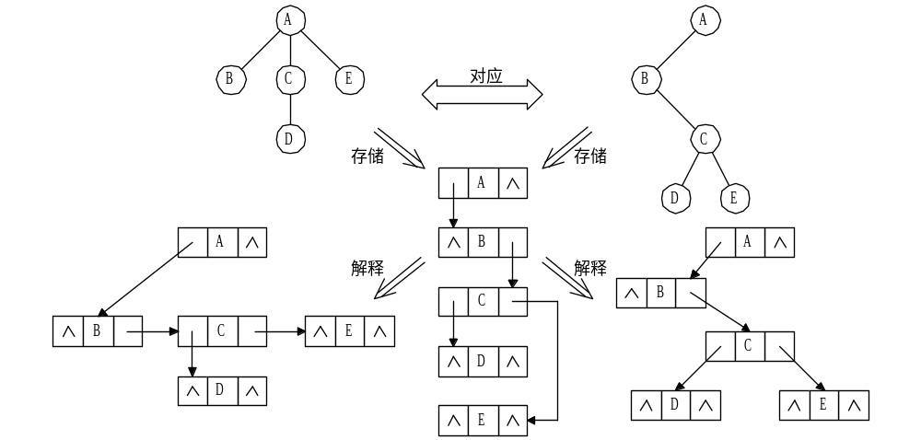
图6.23 树与二叉树的对应

Slide 80
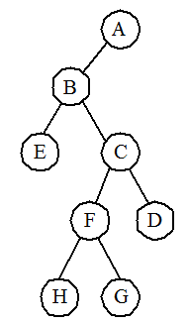
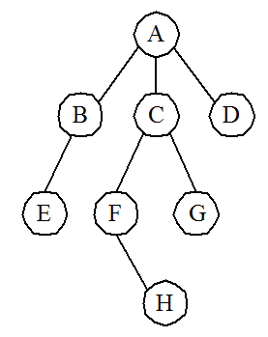
这样转换后的二叉树的特点是：
二叉树的根结点没有右子树，只有左子树；
◆左孩子结点仍然是原来树中相应结点的左孩子结点，而所有沿右链往下的右孩子结点均是原来树中该结点的兄弟结点。

Slide 81
2 二叉树转换成树
对于一棵转换后的二叉树，如何还原成原来的树? 其步骤是：
⑴加虚线。若某结点是其父结点的左子树的根结点，则将该结点的右孩子结点以及沿右子链不断地搜索所有的右孩子结点，将所有这些右孩子结点与该结点的父结点之间加虚线相连。
⑵去连线。去掉二叉树中所有该结点与其右孩子结点之间的连线。
⑶规整化。将图中各结点按层次排列且将所有的虚线变成实线。

Slide 82
2. 森林转换为二叉树
森林是若干棵树的集合。树可以转换为二叉树，森林同样也可以转换为二叉树。因此，森林也可以方便地用孩子兄弟链表表示。森林转换为二叉树的方法如下：
（1）将森林中的每棵树转换成相应的二叉树。
（2）第一棵二叉树不动，从第二棵二叉树开始，依次把后一棵二叉树的根结点作为前一棵二叉树根结点的右孩子， 当所有二叉树连在一起后，所得到的二叉树就是由森林转换得到的二叉树。

Slide 83
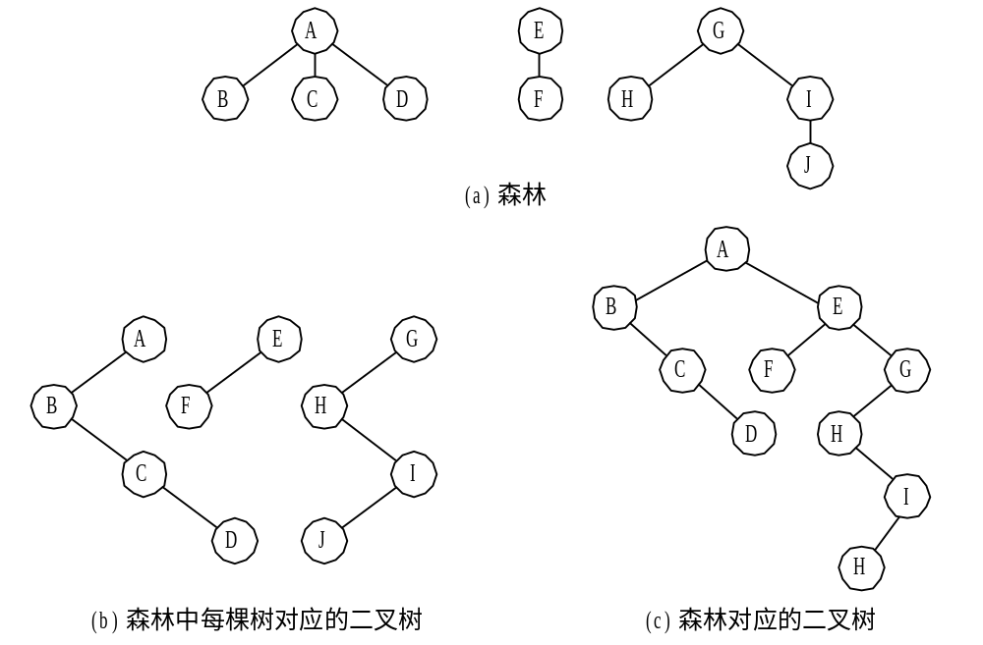
图6.24 森林转换为二叉树的过程

Slide 84
如果F= { T1, T2, …, Tm } 是森林，按以下规则转换成一棵二叉树B= ( root, LB, RB )
（1）若F为空即m=0，则B为空树
（2）若F非空，则B的根root为森林第一棵树的根ROOT（T1）。B的左子树LB是从T1中各结点的子树森林F1= { T11，T12，…，T1m1 }转换成二叉树，其右子树RB是从森林F’={ T2，T3，…，Tm }转换成二叉树。

Slide 85
3. 二叉树还原为森林
树和森林都可以转换为二叉树，二者的不同是：树转换成的二叉树，其根结点必然无右孩子，而森林转换后的二叉树，其根结点有右孩子。将一棵二叉树还原为树或森林，具体方法如下：
（1） 若某结点是其双亲的左孩子，则把该结点的右孩子、 右孩子的右孩子……都与该结点的双亲结点用线连起来。
（2） 删掉原二叉树中所有双亲结点与右孩子结点的连线。
（3） 整理由（1）、（2）两步所得到的树或森林，使之结构层次分明。

Slide 86
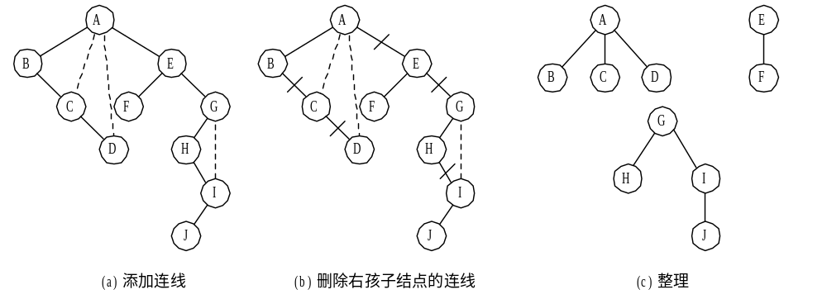
图6.25 二叉树到森林的转换示例

Slide 87
同样，我们可以用递归的方法描述上述转换过程。
如果B=（ root，LB，RB ）是一棵二叉树，则可按如下规则转换成森林F= { T1, T2, …, Tm }
（1）若B为空，则F为空；
（2）若B为非空，则F中第一棵树T1的根ROOT（T1）即为二叉树B的根root；T1中根结点的子树森林F1是由B的左子树LB转换成的森林F中除T1之外其余树组成的森林F’={ T2，T3，…，Tm }是由B的右子树RB转换成的森林。
根据这个递归的定义，我们同样可以写出递归的转换算法。

Slide 88
6.4.3 树的遍历
1. 树的遍历
树的遍历方法主要有以下两种：
1） 先根遍历
若树非空，则遍历方法为：
(1) 访问根结点。
(2) 从左到右，依次先根遍历根结点的每一棵子树。
例如，右图中树的先根遍历序列为
ABECFHGD。

Slide 89
2） 后根遍历
若树非空，则遍历方法为：
（1） 从左到右，依次后根遍历根结点的每一棵子树。
（2） 访问根结点。
例如，右图中树的后根遍历序列为：
EBHFGCDA。
实质上 ：
树的先序遍历和对应的树转化为二叉树后的先序遍历结果相同。
树的后续遍历和对应的树转化为二叉树后的中序遍历的结果相同。

Slide 90
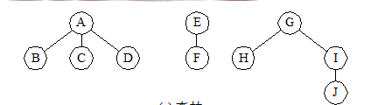
2. 森林的遍历
森林的遍历方法主要有以下两种：
1） 先序遍历
若森林非空，则遍历方法为：
(1) 访问森林中第一棵树的根结点。
(2) 先序遍历第一棵树的根结点的子树森林。
(3) 先序遍历除去第一棵树之后剩余的树构成的森林。
简单来说森林的先序遍历就是按先序遍历树的方式依次遍历F中的每棵树。
例如，下图中森林的先序遍历序列为
ABCDEFGHIJ。
简单来说森林的先序遍历就是转换后的二叉树的先序遍历

Slide 91
2） 中序遍历
若森林非空， 则遍历方法为：
(1) 中序遍历森林中第一棵树的根结点的子树森林。
(2) 访问第一棵树的根结点。
(3) 中序遍历除去第一棵树之后剩余的树构成的森林。
简单来说森林的中序遍历就是按后序遍历树的方式依次遍历F中的每棵树。
例如下图森林的中序遍历序列为
BCDAFEHJIG。
简单来说森林的中序遍历就是转换后的二叉树的中序遍历

Slide 92
赫夫曼树的定义
赫夫曼(Huffman)(Huffman)树又称最优树，是一类带权路径长度最短的树，有着广泛的应用。
基本概念
①结点路径：从树中一个结点到另一个结点的之间的分支构成这两个结点之间的路径。
②路径长度：结点路径上的分支数目称为路径长度。
③树的路径长度：从树根到每一个结点的路径长度之和。

Slide 93
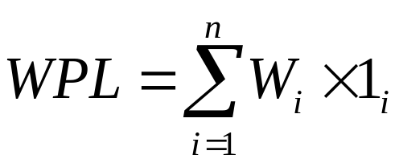
带权路径长度(WPL)：设二叉树有n个叶子结点，每个叶子结点带有权值 w_{i}，从根结点到每个叶子结点的长度为 l_{i}，则每个叶子结点的带权路径长度之和就是：
Huffman树：具有n个叶子结点 (每个结点的权值为W_{i}) 的二叉树不止一棵，但在所有的这些二叉树中，必定存在一棵WPL值最小的树，称这棵树Huffman树或称最优树 。

Slide 94
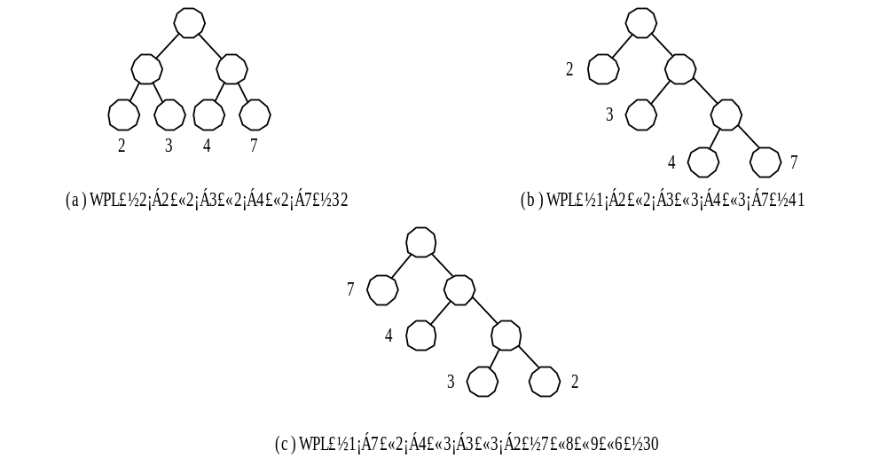
例：给定一个权值序列{2, 3, 4, 7}，可构造出多种二叉树的形态。
哈夫曼树

Slide 95
构造哈夫曼树的步骤如下：
（1）用给定的n个权值{w₁, w₂, …, w_{n}}对应的n个结点构成n棵二叉树的森林F={T₁, T₂, …, T_{n}}，其中每一棵二叉树T_{i} (1≤i≤n)都只有一个权值为w_{i}的根结点，其左、右子树为空。
（2）在森林F中选择两棵根结点权值最小的二叉树，作为一棵新二叉树的左、右子树，标记新二叉树的根结点权值为其左右子树的根结点权值之和。
（3）从F中删除被选中的那两棵二叉树，同时把新构成的二叉树加入到森林F中。
（4） 重复（2）、（3）操作， 直到森林中只含有一棵二叉树为止，此时得到的这棵二叉树就是哈夫曼树。

Slide 96
例：给定一个权值序列{2, 3, 5, 7, 8}，构造哈夫曼树。
2
3
5
7
8
25
10
15
5
10
15
5
5
7
8
2
3
5
5
7
8
2
3
2
3

Slide 97
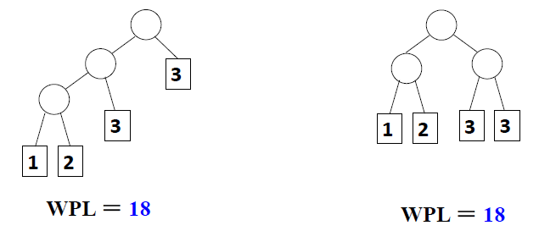
哈夫曼树的特点:
没有度为1的结点；
哈夫曼树的任意分支结点的左右子树交换后仍是哈夫曼树；
n个叶子结点的哈夫曼树共有2n-1个结点。
思考：
对同一组权值{w1 ,w2 , …… , wn}，构造的哈夫曼树是否唯一呢？
例：对一组权值{ 1, 2 , 3, 3 }，不同构的两棵哈夫曼树：
为什么？

Slide 98
哈夫曼编码
给定一段字符串，如何对字符进行编码，可以使得该字符串的编码存储空间最少？
[例] 假设有一段文本，包含58个字符，并由以下7个字符构成：a，e，i，s，t，空格（sp），换行（nl）；这7个字符出现的次数不同。如何对这7个字符进行编码，使得总编码空间最少？
【分析】
（1）用等长ASCII编码：58 ×8 = 464位；
（2）用等长3位编码：58 ×3 = 174位；
（3）不等长编码：出现频率高的字符用的编码短些，出现频率低的字符则可以编码长些？

Slide 99
怎么进行不等长编码？
例：字符串‘ABACCDA’
设A、B、C、D编码分别为00、01、10、11，则编码为14位‘00010010101100’ ，对方接收时将其译码。如设A、B、C、D编码分别为0、00、1和01，则上述7个字符转换成总长为9位‘000011010’，但是这样的电文无法译码。‘0000’可有多种译法‘AAAA’或‘ABA’、‘BB’ 。
前缀编码：任一个字符的编码都不是另一个字符编码的前缀。
可利用二叉树设计前缀编码
如何避免二义性？

Slide 100
二叉树用于编码
用二叉树进行编码：
（1）左右分支：0、1
（2）字符只在叶子结点上
0
1
0
1
0
1
A
B
C
D
例：字符串‘ABACCDA’
字符频率：A:3, B:1, C:2, D:1
WPL=3*2+1*2+2*2+1*2=14
如何构造一棵编码代价最小的二叉树？
哈夫曼树
0
1
A：1
B：000
C：01
D：001
WPL=3*1+1*3+2*2+1*3
=13
A
0
1
C
0
1
B
D

Slide 101
例：要传送数据 state、seat、act、tea、cat、set、a、eat，如何使传送的长度最短？
为了保证长度最短，先看字符出现的次数，然后将出现次数当作权。为保证传送词间互相区别，则需加入一空白字符，空白字符^出现次数为7。
字符
c s e a ^ t
2 3 5 7 7 8
字符出现的次数

Slide 102
字符
c s e a ^ t
2 3 5 7 7 8
字符出现的次数
2
5
3
10
5
7
14
32
7
8
18
c: 1100
s: 1101
e: 111
a: 00
t: 10
^: 01
2
5
3
5
14
7
7
18
8
10
2
3
7
7
8
10
5
5
5
2
3
5
2
3

Slide 103
哈夫曼编码算法的实现
由于哈夫曼树中没有度为1的结点，则一棵有n个叶子的哈夫曼树共有2n-1个结点，可以用一个大小为2n-1的一维数组存放哈夫曼树的各个结点。由于每个结点同时还包含其双亲信息和孩子结点的信息，所以构成一个静态三叉链表。静态三叉链表描述如下：
typedef struct
{
unsigned int weight ; /* 用来存放各个结点的权值*/
unsigned int parent, LChild, RChild ; /*指向双亲、 孩子结点的下标*/
}HTNode, * HuffmanTree; /*动态分配数组， 存储赫夫曼树*/
typedef char * *HuffmanCode ; /*动态分配数组， 存储赫夫曼编码*/

Slide 104
创建赫夫曼树并求赫夫曼编码的算法如下：
void CrtHuffmanTree(HuffmanTree &ht , HuffmanCode &hc, int * w, int n)
{/*w存放n个权值, 构造赫夫曼树ht, 并求出赫夫曼编码hc */
if (n<=1) return ;
m=2*n-1;
ht=(HuffmanTree)malloc((m+1)*sizeof(HTNode)); //0号单元未使用
for(i=1; i<=n; ++i) ht[i]={w[i], 0, 0, 0}; //叶子结点初始化
for(i=n+1; i<=m; i++) ht[i] ={0, 0, 0, 0}; //非叶子结点初始化

Slide 105
for(i=n+1; i<=m; i++) /*创建非叶子结点, 建赫夫曼树*/
{/*在ht［1］~ht［i-1］的范围内选择两个parent为0且 weight最小的结点，其序号分别赋值给s1、 s2返回*/
  select(ht, i-1, s1, s2);
  ht［s1］.parent=i; ht［s2］.parent=i;
  ht［i］.LChild=s1; ht［i］.RChild=s2;
  ht［i］.weight=ht［s1］.weight+ht［s2］.weight;
} /*赫夫曼树建立完毕*/

Slide 106
/*从叶子结点到根， 逆向求每个叶子结点对应的赫夫曼编码*/
  hc=(HuffmanCode)malloc((n+1)*sizeof(char *)); /*分配n个编码的头指针，0号未使用*/
  cd=(char * )malloc(n*sizeof(char )); /*分配求当前节点编码的工作空间*/
  cd［n-1］＝′\0′； /*从右向左逐位存放编码， 首先存放编码结束符*/

Slide 107
  //求n个叶子结点对应的赫夫曼编码
  for(i=1; i<=n; i++) {
start =n-1; //初始化编码起始下标
//从叶子到根结点求编码
for(c=i, f=ht[i].parent; f! =0; c=f, f=ht[f].parent)
if(ht[f].LChild= =c) cd[--start]=′0′; //左分支标0
else cd[--start]=′1′; //右分支标1
//为第i个编码分配空间
hc[i]=(char *)malloc((n-start)*sizeof(char));
strcpy(hc[i], &cd[start]);
}
free(cd);
}
数组ht的前n个分量表示叶子结点，最后一个分量表示根结点。 每个叶子结点对应的编码长度不等，但最长不超过n。

Slide 108
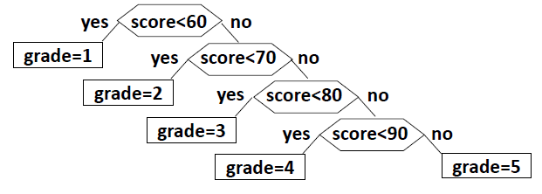
6.4 哈夫曼树及其应用
[例] 将百分制的考试成绩转换成五分制的成绩 if( score < 60 ) grade = 1;
else if( score < 70 ) grade = 2;
else if( score < 80 ) grade = 3;
else if( score < 90 ) grade = 4;
else grade = 5;
判定树:

Slide 109

如果考虑成绩的分布概率：
查找效率：0.05 * 1 + 0.15 * 2 + 0.40 * 3 + 0.30 * 4 + 0.10 * 4 = 3.15

Slide 110
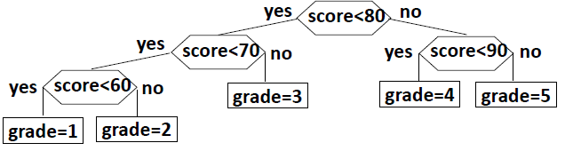
如果考虑成绩的分布概率：
修改判定树:
查找效率：0.05 * 3 + 0.15 * 3 + 0.40 * 2 + 0.30 * 2 + 0.10 * 2 = 2.2

Slide 111
⑴ 假设在树中， 结点 x是结点y的双亲时，用(x,y)来表示树边。已知一棵树的树边集合为{ (e,i ), (b,e), (b,d), (a,b),(g,j), (c,g), (c,f), (h,l), (c,h), (a,c) } ，用树型表示法表示该树，并回答下列问题：
①哪个是根结点 ? 哪些是叶子结点? 哪个是g的双亲? 哪些是g的祖先? 哪些是g的孩子? 那些是e的子孙? 哪些是e的兄弟? 哪些是f的兄弟?
② b和n的层次各是多少? 树的深度是多少? 以结点c为根的子树的深度是多少?

Slide 112
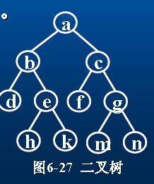
(2) 写出6-27图该二叉树的先序、中序、后序遍历序列。设图6--27所示的二叉树是森林FF所对应的二叉树，请画出森林FF。
(3) 已知一棵二叉树的先序遍历序列和中序遍历序列分别为ABDGHCEFI和GDHBAECIF，请画出这棵二叉树，然后给出该树的后序遍历序列。
(4) 设一棵二叉树的中序遍历序列和后序遍历序列分别为BDCEAFHG和DECBHGFA ，请画出这棵二叉树，然后给出该树的先序序列。

